Slide 1

НОВЫЙ МАРШРУТ НА КАРТЕ ЗДОРОВЬЯ
Женский взгляд на сельское здравоохранение:
село должно быть местом слияния науки и практики!

Slide 2




Проблемы здравоохранения Сельских территорий
ПРОБЛЕМЫ
КАДРОВОГО ОБЕСПЕЧЕНИЯ
структура населения представлена преимущественно лицами старше трудоспособного возраста
тяжелый физический труд как фактор риска
невысокое качество медицинской помощи
цифровизация
диспансеризация
недостаточные диагностические
возможности проведения исследований
нехватка медицинских учреждений, врачей и других медработников
высокий уровень смертности
низкая мотивация к ЗОЖ
низкая эффективность профилактических мероприятий
уязвимое положение пожилых сельчан
ограниченная транспортная доступность до районных и областных организаций здравоохранения
ЛЕКАРСТВЕННОЕ ОБЕСПЕЧЕНИЕ
низкий уровень здоровья сельского населения

Slide 3
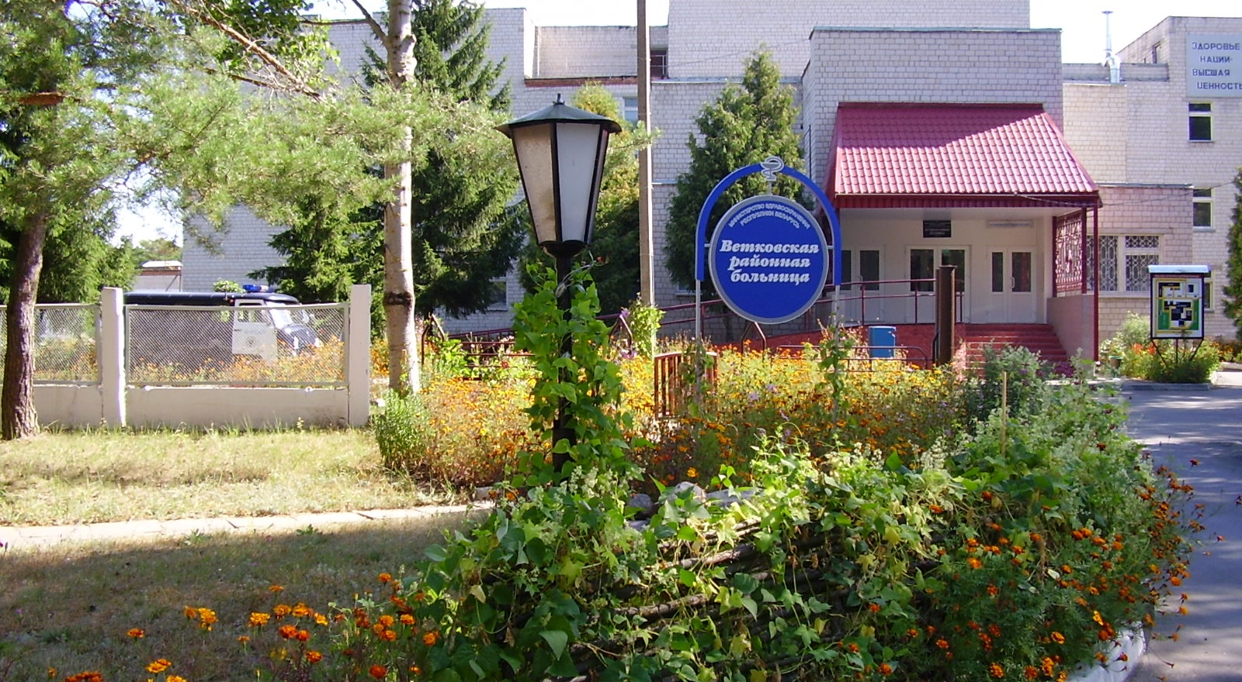
Миссия проекта
        Улучшение качества оказания медицинской помощи сельскому населению путем создания на базе сельской амбулатории консультативно-образовательного центра.
        Центр - как МЕХАНИЗМ привлечения сельских жителей к формированию ответственного отношения к своему здоровью, обеспечения доступной и качественной помощи высококвалифицированными специалистами, повышения престижа выбора врачами первого рабочего места в сельской местности.

Slide 4


Цели и задачи проекта
Цель проекта:
Способствовать улучшению демографической ситуации и показателей здоровья на сельских территориях, устранению дефицита медицинских кадров в сельских учреждениях здравоохранения. Срок реализации проекта: 6 месяцев.
Задачи проекта:
Создание консультативно-образовательного центра в сельской амбулатории;
Обеспечение совместных выездов студентов 6 курса и профессорского-преподавательского состава Гомельского государственного медицинского университета в КОЦ;
«Обучение» студентов путем полного погружения в работу с сельскими жителями;
Консультирование населения по факторам риска развития неинфекционных заболеваний, дополнительная диагностика заболеваний, коррекция лечения;
Решение кадрового вопроса в Ветковской центральной районной больнице;
Оформление успешной практики как методической рекомендации для внедрения в других регионах.
Н

Slide 5

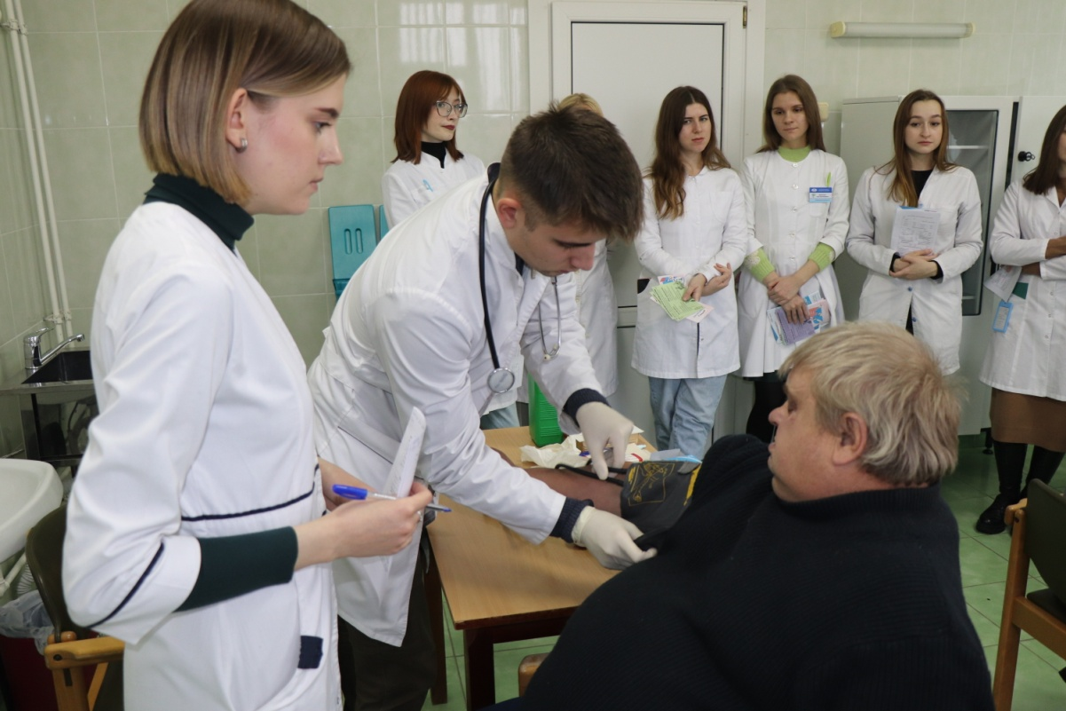
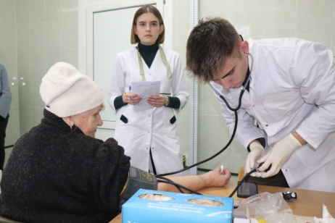
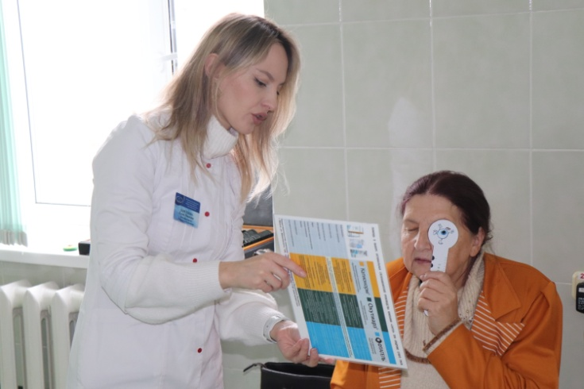
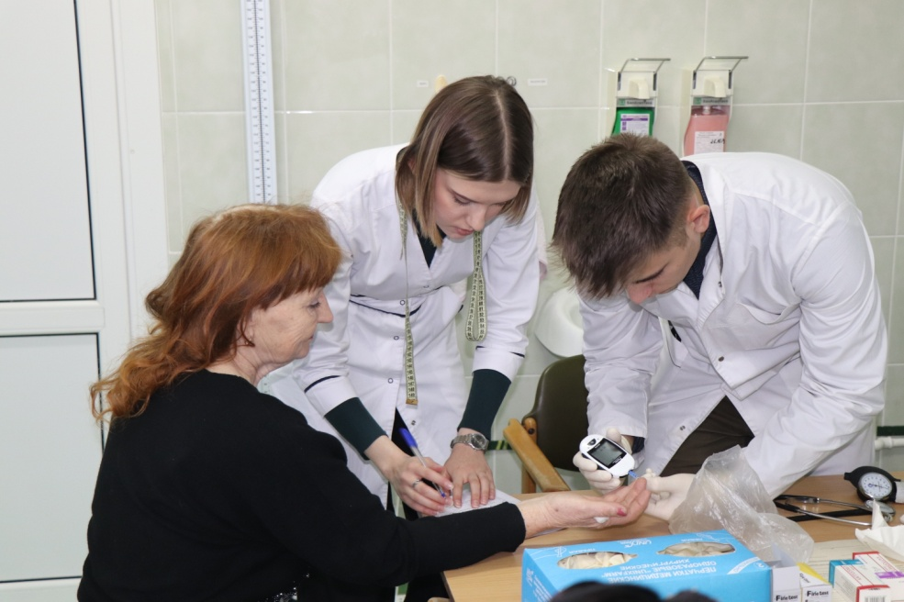
Благополучатели:
Сельское население (доступность медицинской помощи, доступность консультаций профессорско-преподавательским составом)
Студенты 6-го курса медицинского университета (практико-ориентированный подход в обучении)
Администрация центральной районной больницы (профориентационная работа для укомлектования кадрами)
Врачи районной больницы (формирование медицинского сообщества «врачи – преподаватели университета» для совместных консилиумов, обучения на рабочем месте, консультирование врачей профессорами)

Slide 6
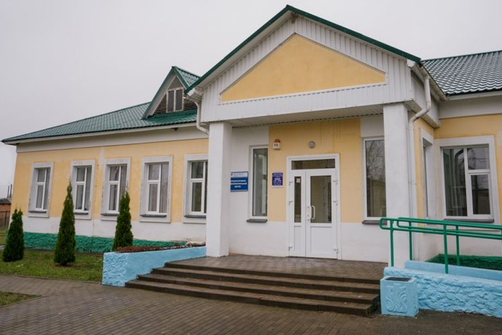
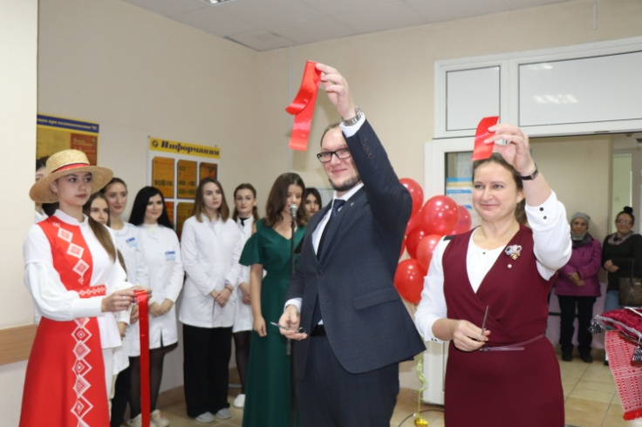
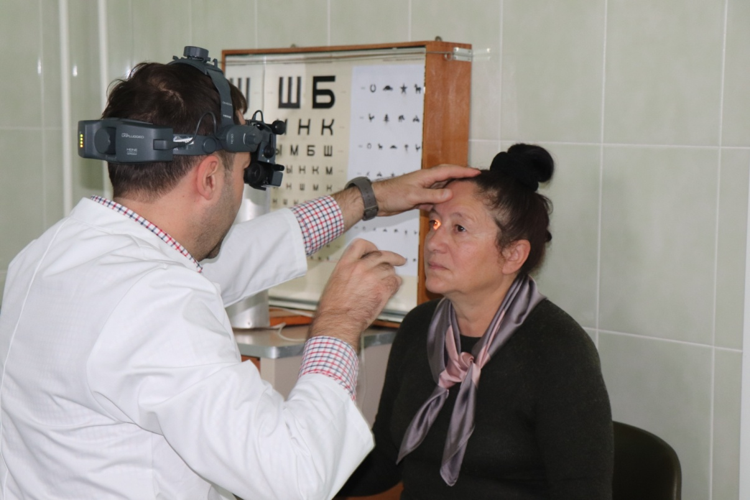
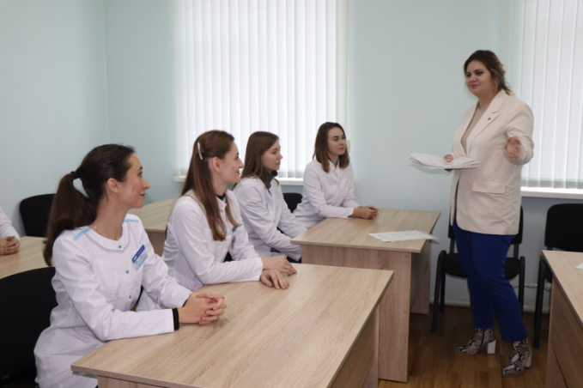
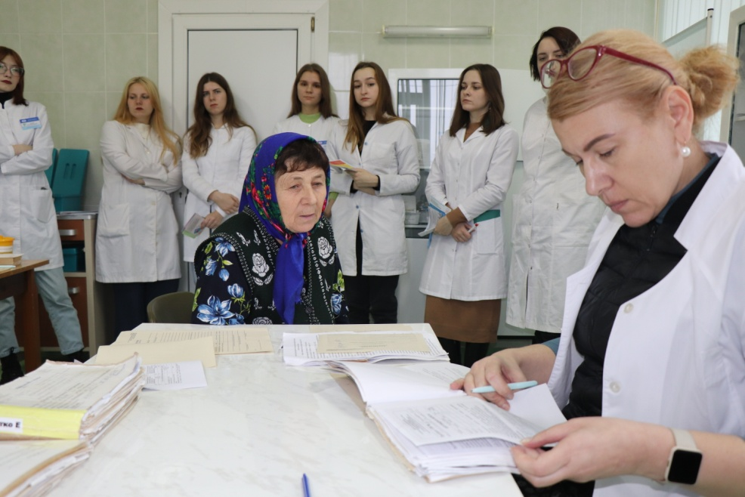
Реализация пилотного проекта
        Консультативно- образовательный центр открыт в октябре 2023 года на базе Приснянской амбулатории врача общей практики учреждения здравоохранения «Ветковская центральная районная больница».
        За 6 месяцев в центр осуществлено 12 выездов студенческо-преподавательских бригад, в числе которых доценты и профессора следующих специальностей:
        - Офтальмология
        - Кардиология
            Неврология
            Эндокринология
            Дерматовенерология
            Онкология
            Урология
            Пульмонология
            гастроэнтерология
На базе центра прошли обучение 12 групп студентов медуниверситета

Slide 7
Механизм реализации проекта
        По установленному графику в амбулаторию выезжает группа студентов 6 курса университета совместно с профессорско-преподавательским составом.
        В день выезда работа строится таким образом, что сотрудники университета проводят консультативные приемы пациентов, а студенты закрепляются за медперсоналом амбулатории для выполнения врачебных функций на приеме, активных посещений пациентов на дому, самостоятельного выполнения манипуляций под контролем врача.
        После приема профессорами и доцентами кафедр населения, проводятся совместные консилиумы с врачами районной больницы сложных клинических случаев, а так же обучающие семинары для врачей (обучение на рабочем месте без отрыва и экономических затрат на командировочные расходы).
        В конце рабочего дня проводится встреча с участием администрации ЦРБ для обмена мнениями и формирования медицинского сообщества с выпускниками.

Slide 8
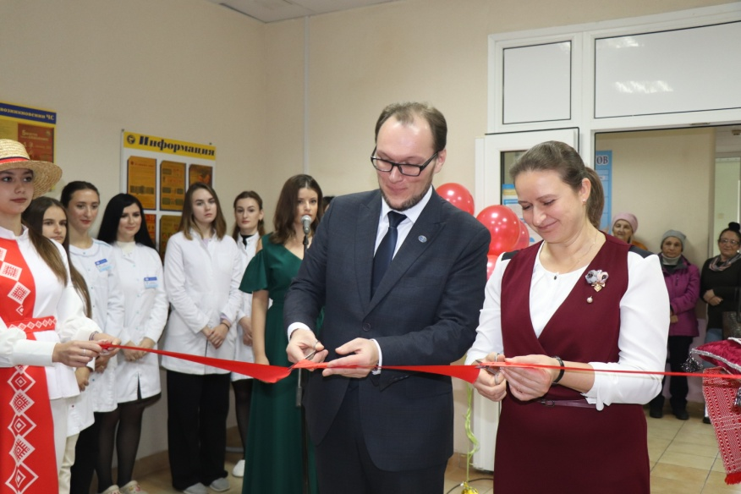
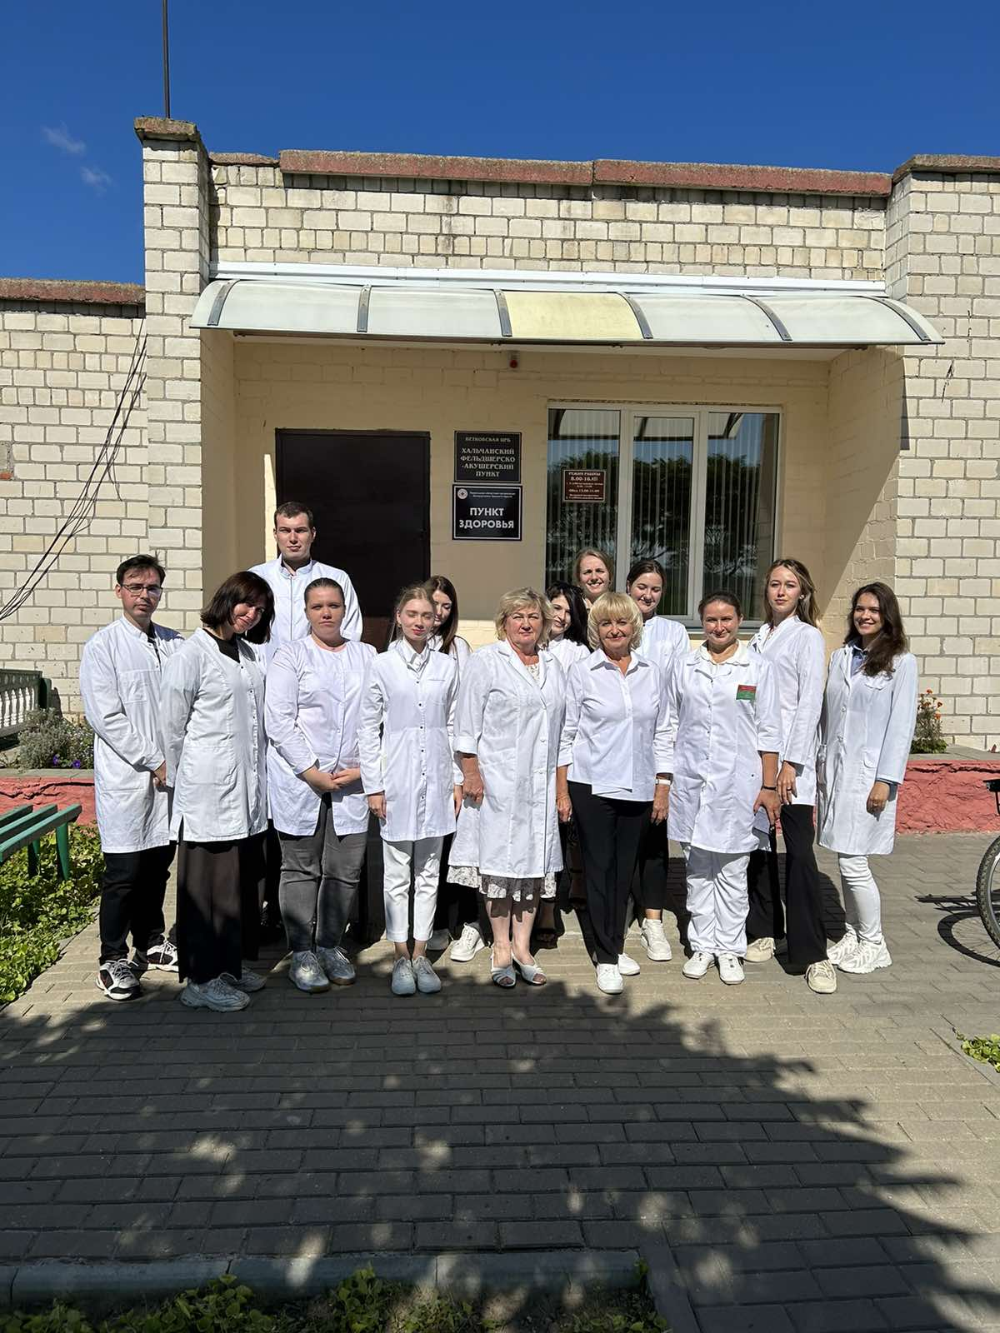
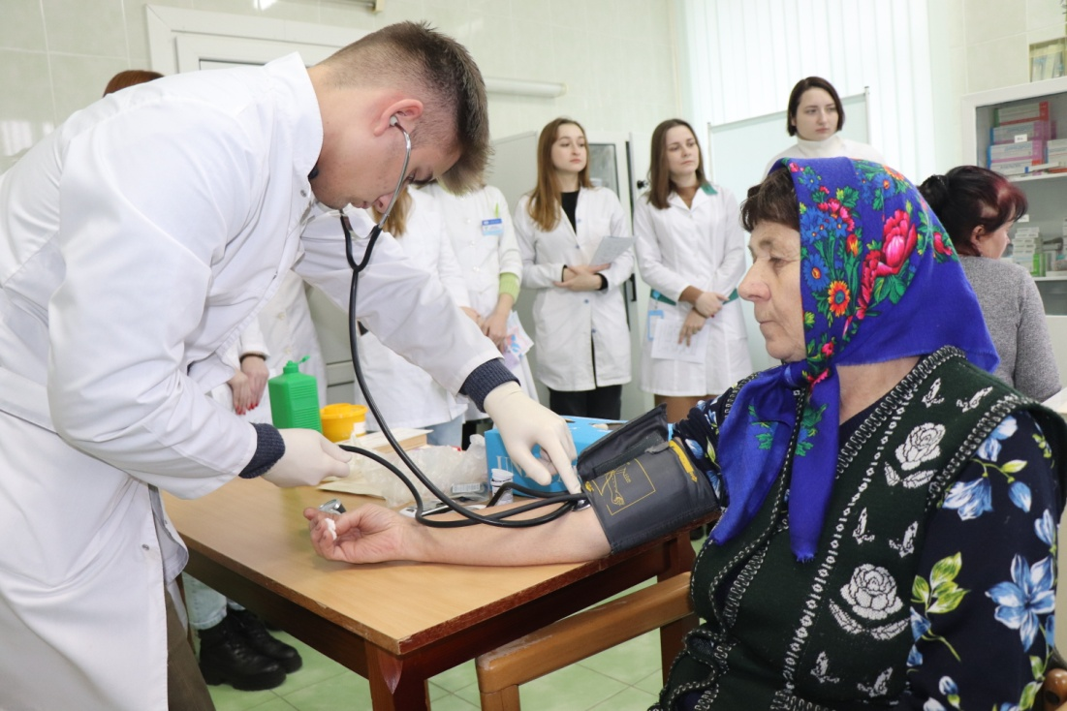


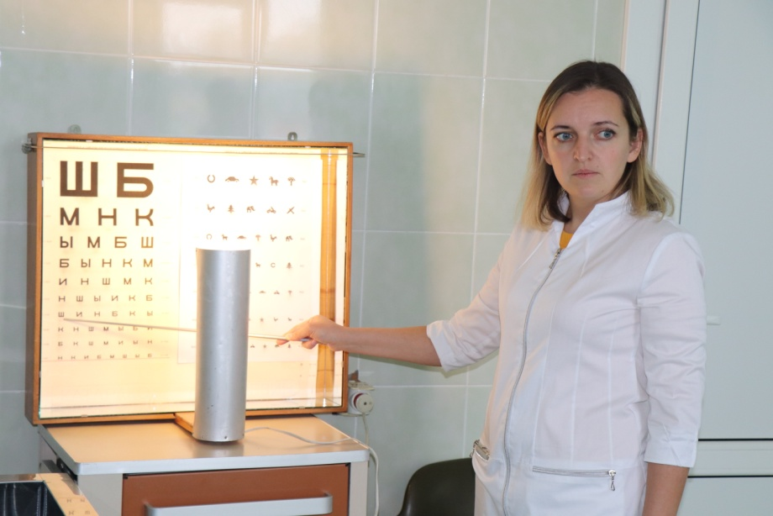
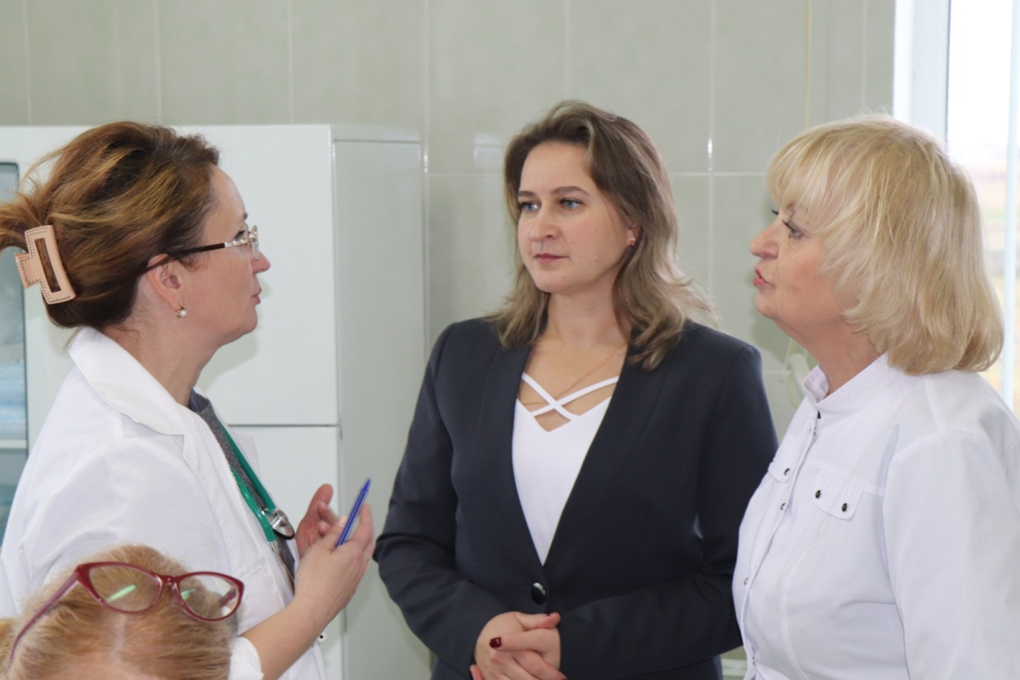
Наше Со-трудничество
Дорогой выпускник!
Мы, медицинские работники Ветковской ЦРБ, ждем тебя в нашу команду!

Slide 9
полученные Результаты:
За 6 месяцев работы центра проконсультировано более 450 человек, выявлено 10 случаев сахарного диабета, у 43 человек впервые выявлены болезни системы кровообращения и назначено лечение, выявлено 2 случая онкологических заболеваний, на оперативное лечение направлено 12 человек и др.
Обучение по программе практико-ориентированного подхода получили 12 групп студентов университета,
2 из которых на распределении первым местом работы выбрали Ветковскую центральную районную больницу.

Slide 10
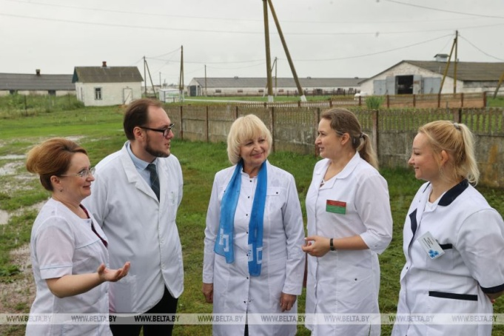
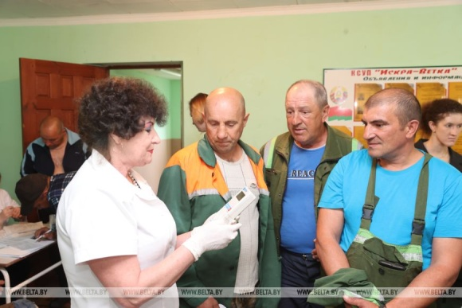
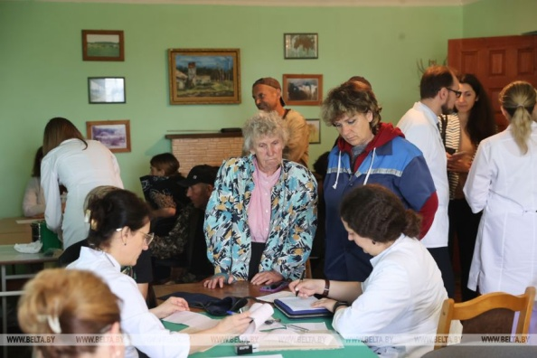
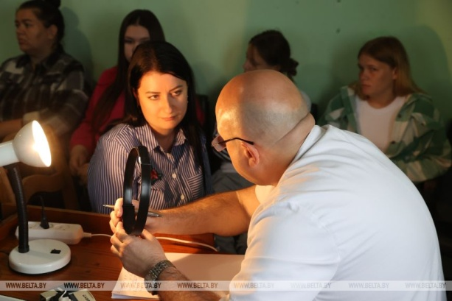
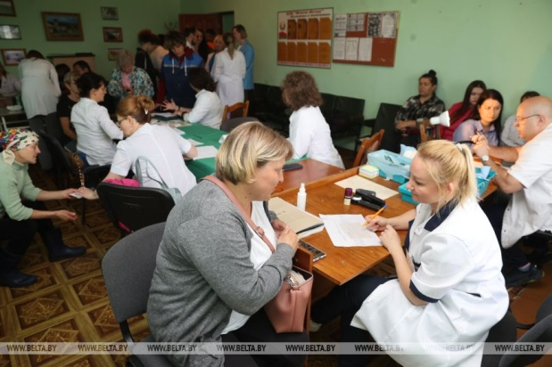
Развитие проекта -
выезды мультидисциплинарной бригады на сельскохозяйственные предприятия.
Старт 12 июня 2024 г. ОАО «Искра».
Фокус на трудоспособное сельское население!

Slide 11
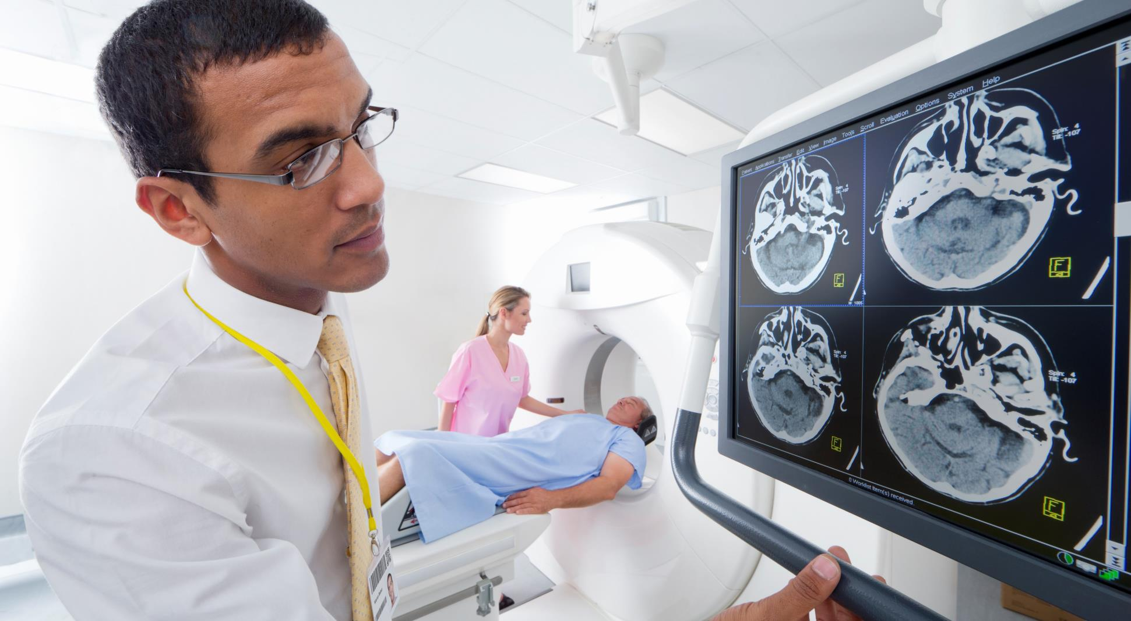
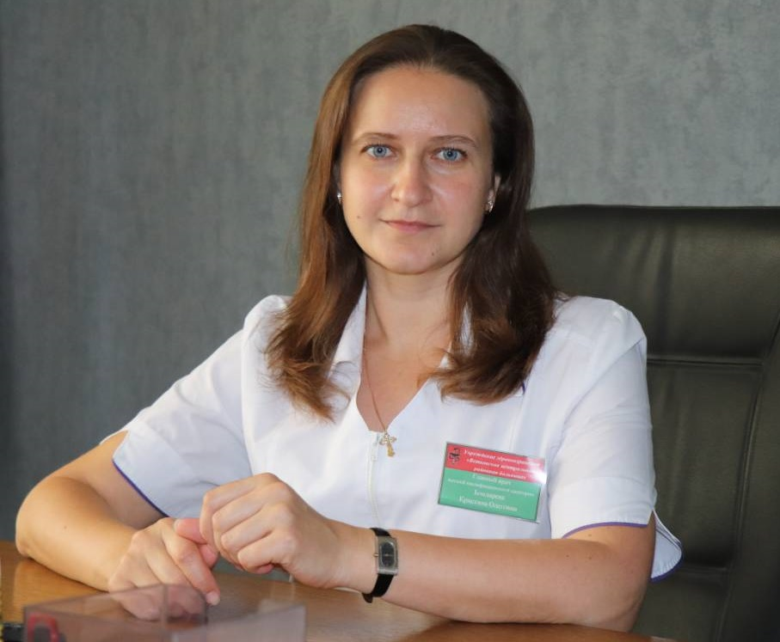
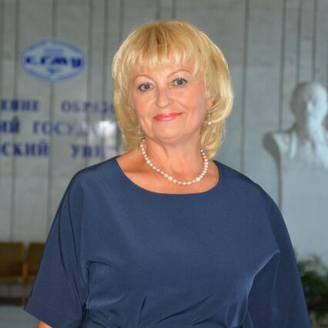
Команда проекта: медицинские работники Ветковской ЦРБ, сотрудники кафедр Гомельского государственного медицинского университета
&
РУКОВОДИТЕЛИ ПРОЕКТА:
НАУКА
ПРАКТИКА
Главный врач УЗ «Ветковская ЦРБ»
Бондарева Кристина Олеговна,
врач высшей квалификационной категории
Депутат Ветковского районного Совета Депутатов
Заведующий кафедрой общественного здоровья и здравоохранения с курсом ФПКиП УО «Гомельский государственный медицинский университет»
Шаршакова Тамара Михайловна,
д.м.н., профессор

Slide 12
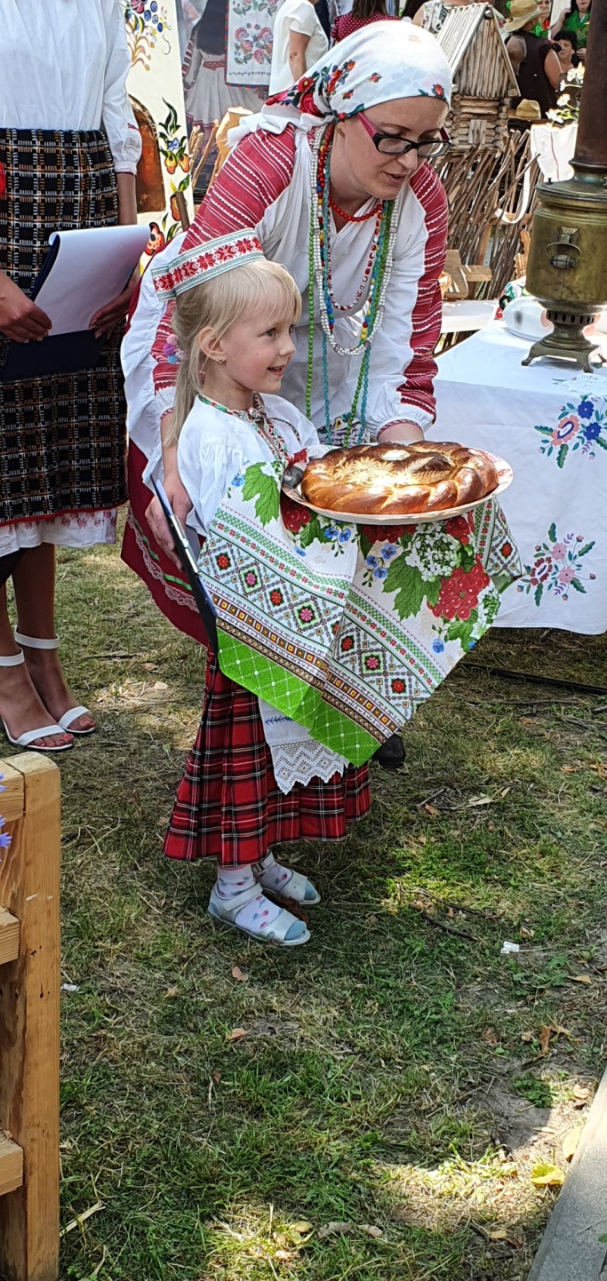



vetkatmo
Рады поделиться своим опытом!!!
https://vk.com/id307309865
https://t.me/BondarevaKristinka
vvetkatmo@mail.gomel.by
http://vetka-crb.by/
Беларусь,
Гомельская область
P.S.: Маленькие девочки с мечтами становятся женщинами с видением!

